Slide 1
Нашому училищу
70 років
1945-2015 р.р.

Slide 3
Наша зрілість і юність
Злились воєдино
У світлою радістю
Визрілий цей ювілей.

Slide 4
Гімн училища

Slide 5
ТАК ПОЧИНАЛАСЯ НАША ДОРОГА НАВЧАННЯ, ПРАЦІ, УСПІХІВ ТА ТВОРЧИХ ЗДОБУТКІВ навчальні класи 1945-1948 р.р.

Slide 7
У СІЧНІ 1945 РОКУ У СТРИЮ НА БАЗІ ТОДІШНЬОГО ПАРОВОЗОРЕМОНТНОГО ЗАВОДУ БУЛО ВІДКРИТО ЗАЛІЗНИЧНЕ УЧИЛИЩЕ № 1 В ЯКОМУ НАВЧАЛОСЯ МЕНШЕ 100 ЧОЛОВІК

Slide 8
Спортивні змагання
1953

Slide 9
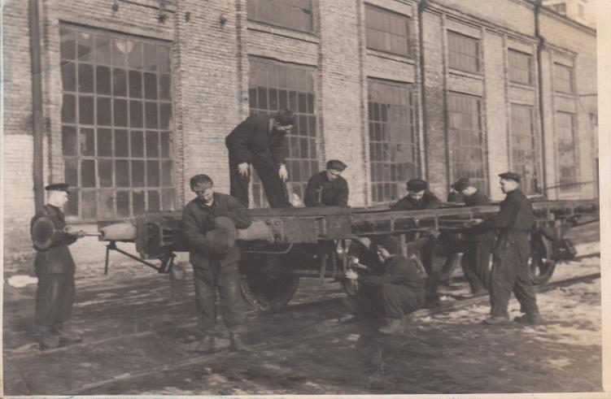
Виробнича практика учнів на заводі ВРЗ

Slide 10
Заняття парашутним спортом 1964 р.

Slide 12
Учні училища на святковій демонстрації 1958 р.

Slide 13
В1959 році Залізничне училище №1 реорганізовано в Залізничне училище №3 В1962 році в професійно-технічне училище №8 У 1971 році в середнє професійно-технічне училище№8 З1990 року – Вище професійне училище №8

Slide 16
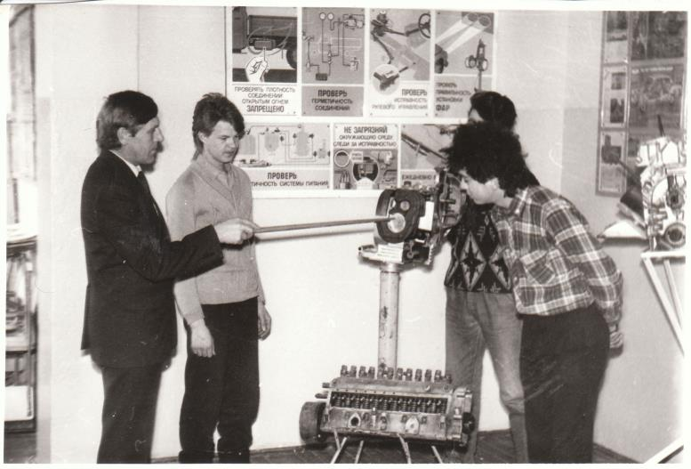
Урок «Будови автомобіля» веде викладач, завуч Корвач І. І.

Slide 17
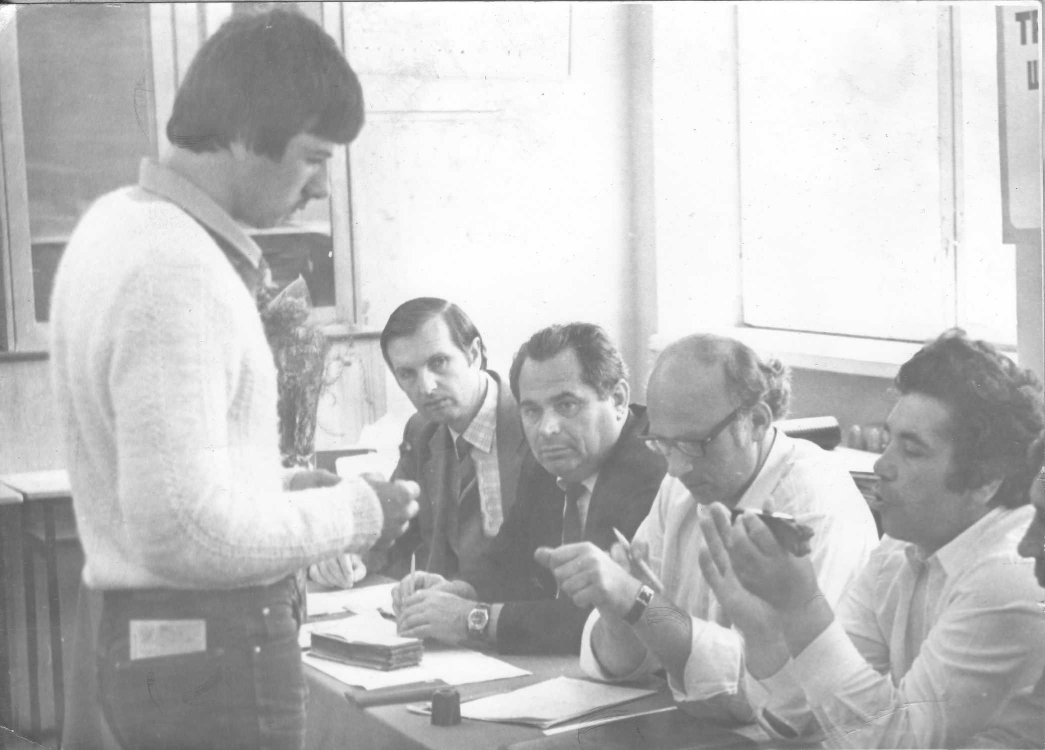
Захист диплому 1984

Slide 18
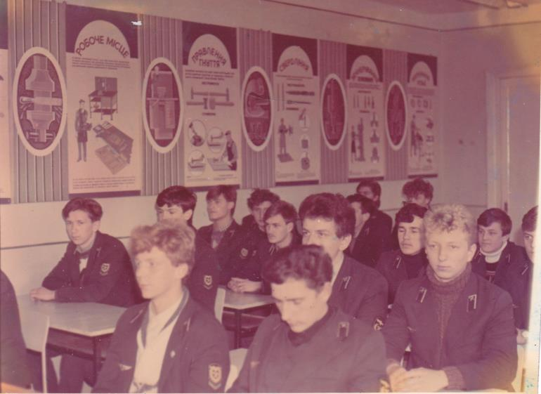
Урок

Slide 20
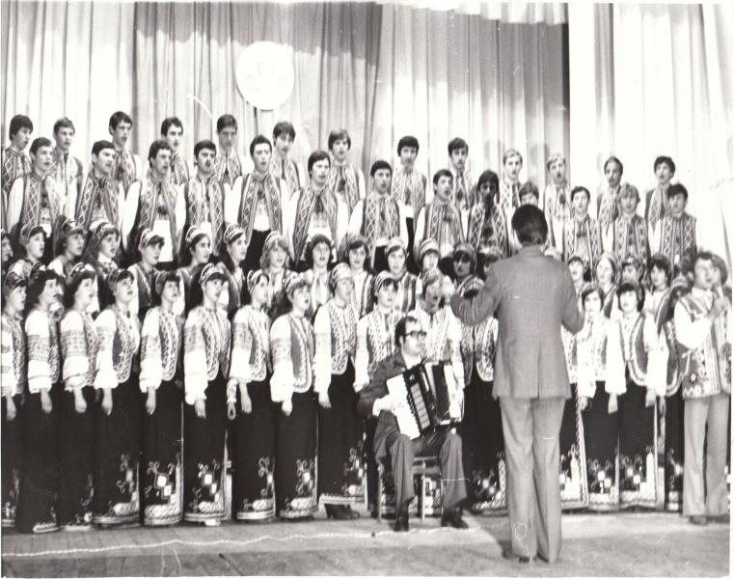

Slide 24
Будівництво та відкриття майстерень училища

Slide 25
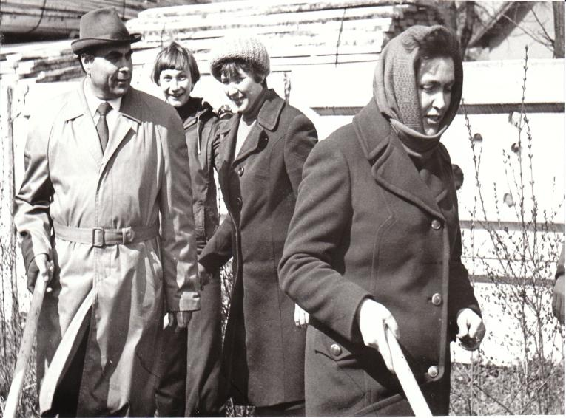

Slide 28
ДИРЕКТОРИ УЧИЛИЩА
1945р. – Краснов І.П.
1945-1948 р.р.- Панкратов М.М

Slide 29
1948-1969 р.р. Соколовський Г.І.

Slide 30
1969-1998 р.р.- Собко М.Ю.

Slide 31
1998-2009 р.р. – Дицький Т.Т.

Slide 32
2009р. - Никифорів В.Р.

Slide 33
Сьогодні в нашому училищі :
Працює-136 чол.
Адмінперсонал-10 чол.
Викладачі-30 чол.
Майстри в/н-35 чол.
Спеціалісти-19 чол.
Господар. персонал-43 чол.

Slide 34
Працюємо цікаво,
творчо, з любов’ю
та натхненням

Slide 36
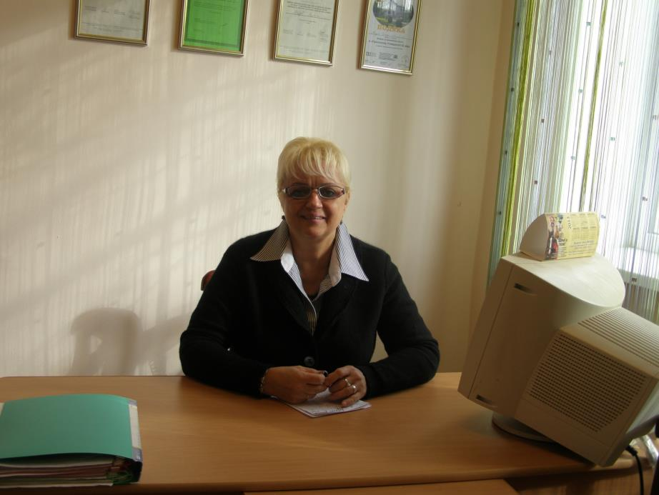

Slide 37
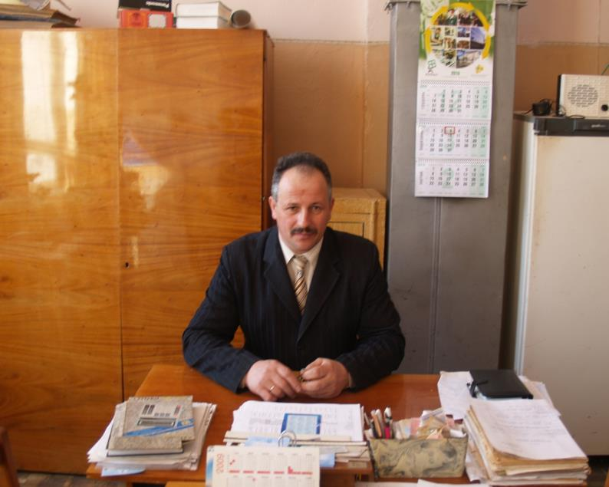

Slide 38
Приймальна училища

Slide 43
Токарна майстерня

Slide 45
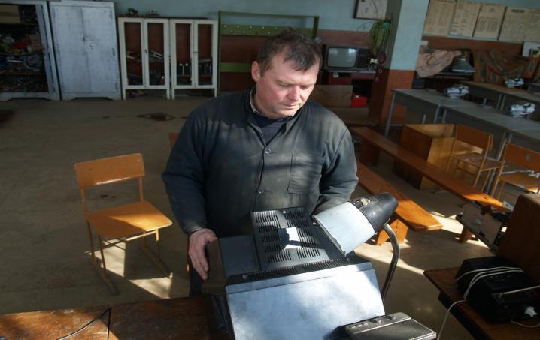
Радіомайстерня

Slide 46
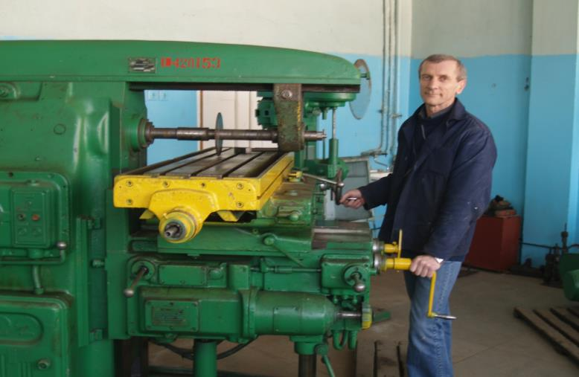
Фрезерна майстерня

Slide 47
Familia una sumus. Ми є одна сім’я.

Slide 50
Електрогазозварювальна майстерня

Slide 52
Комп’ютерна лабораторія

Slide 54
В майстернях і класах нам все до снаги

Slide 59
В кузні училища

Slide 63
НАША ПРОДУКЦІЯ

Slide 64
НАША ПРОДУКЦІЯ

Slide 65
НАША ПРОДУКЦІЯ

Slide 66
НАША ПРОДУКЦІЯ

Slide 67
НАША ПРОДУКЦІЯ

Slide 68
Наша продукція

Slide 69
ЗАМОВНИКИ КАДРІВ
ДП “Стрийський ВРЗ”.
ВАТ Стрийський завод “Металіст”.
ПП “Стар”.
ТзОВ “Екран”.
“Геодор”.
ТзОВ “Гетьман”.
Комп’ютерний центр “Матриця”.

Slide 70
ГУРТКИ ХУДОЖНЬОЇ САМОДІЯЛЬНОСТІ
ХОРОВИЙ
ВОКАЛЬНИЙ
НАРОДНІ МУЗИКИ
ТАНЦЮВАЛЬНИЙ
ДЕКЛАМАТОРСЬКИЙ
“ ПИСАНКА”
“ІНТЕЛЕКТ”
ДРАМАТИЧНИЙ

Slide 71
ВОКАЛЬНИЙ ГУРТОК

Slide 72
ТАНЦЮВАЛЬНИЙ ГУРТОК

Slide 73
ДЕКЛАМАТОРСЬКИЙ ГУРТОК

Slide 74
“ПИСАНКА”

Slide 75
Шевченківське свято

Slide 76
ДЕНЬ ВЧИТЕЛЯ

Slide 77
Обласний семінар викладачів історії

Slide 78
Обласний семінар викладачів історії

Slide 79
Обласний семінар викладачів історії

Slide 80
Звіт художньої самодіяльності

Slide 81
Вечір пам’яті Йосипа Сліпого

Slide 82
КОНКУРС “Чарівна стриянка”

Slide 83
Військова підготовка

Slide 84
В бібліотеці

Slide 86
В гуртожитку, як у своєму домі

Slide 89
Вміємо
працювати
та
відпочивати

Slide 90
1вересня у “Козака”

Slide 91
Святковий вальс

Slide 92
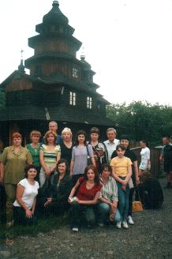
Подорож в Яремче

Slide 93
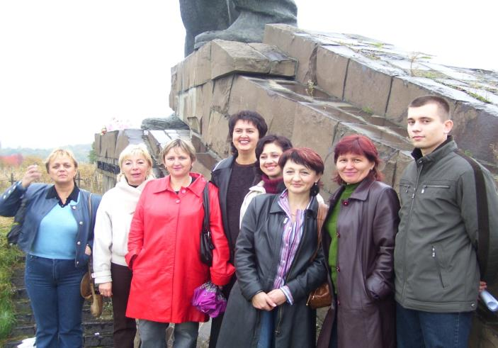
Митний перехід Чоп

Slide 94
Канатна дорога с.Ворохта

Slide 95
Етнічний фестиваль Підкамінь

Slide 96
Крехівський монастир

Slide 98
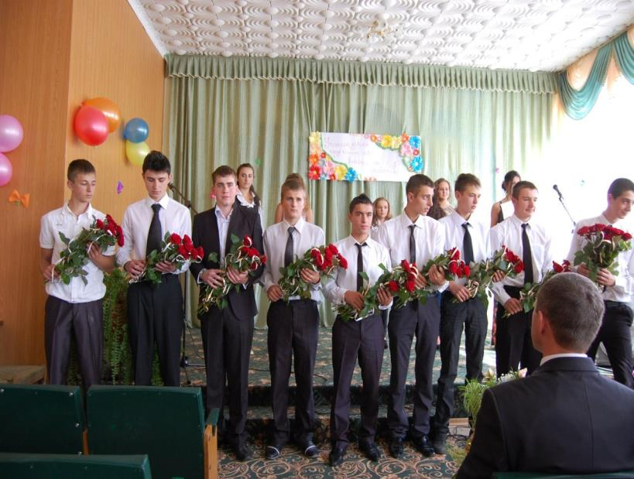
День вчителя 2012 р.

Slide 99
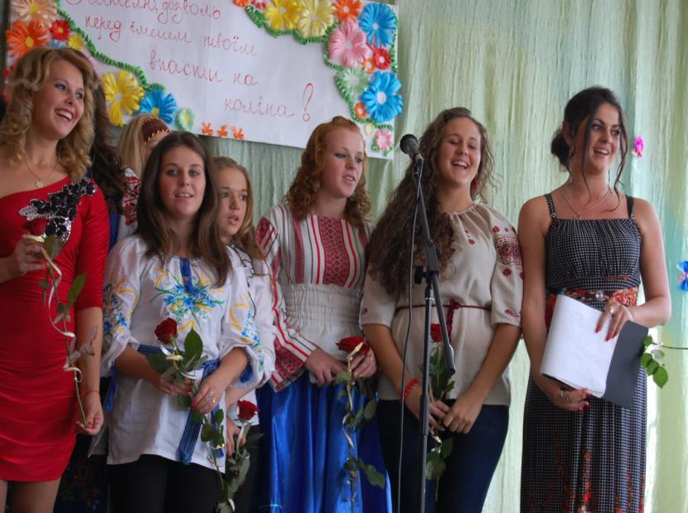
День вчителя 2012 р.

Slide 100
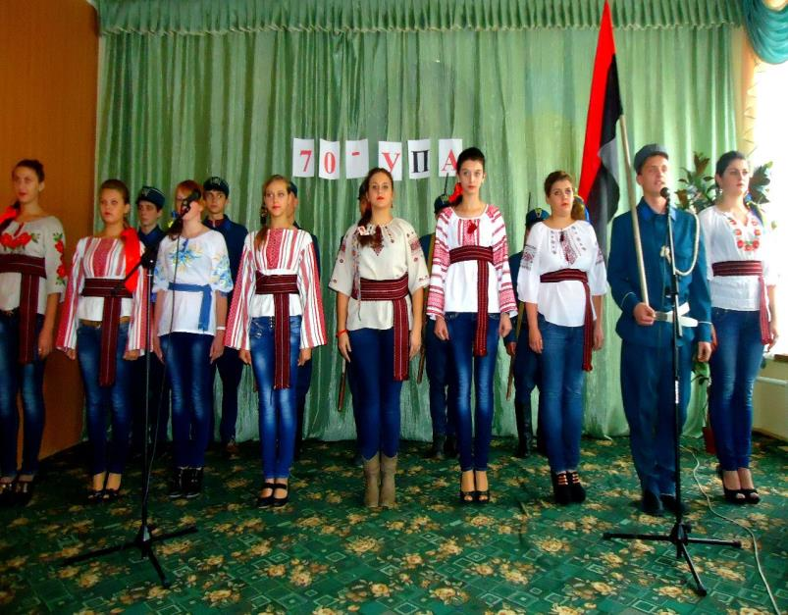
70 - УПА

Slide 101
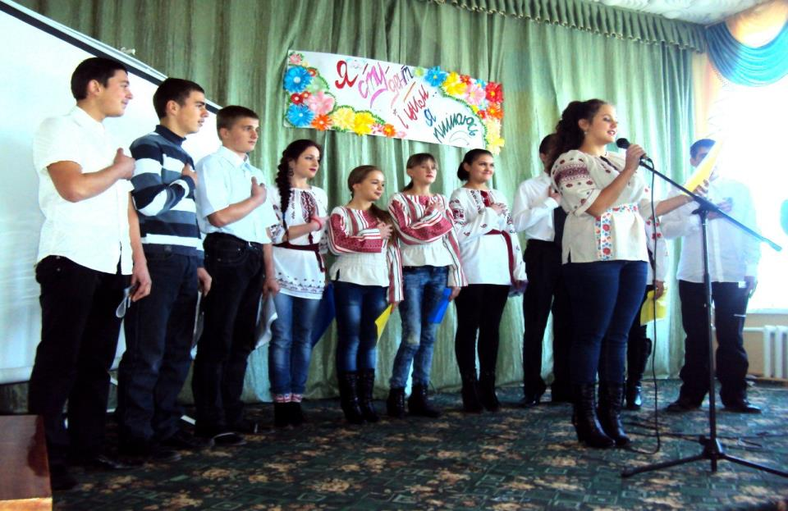
Студентська клятва 2012 р.

Slide 102
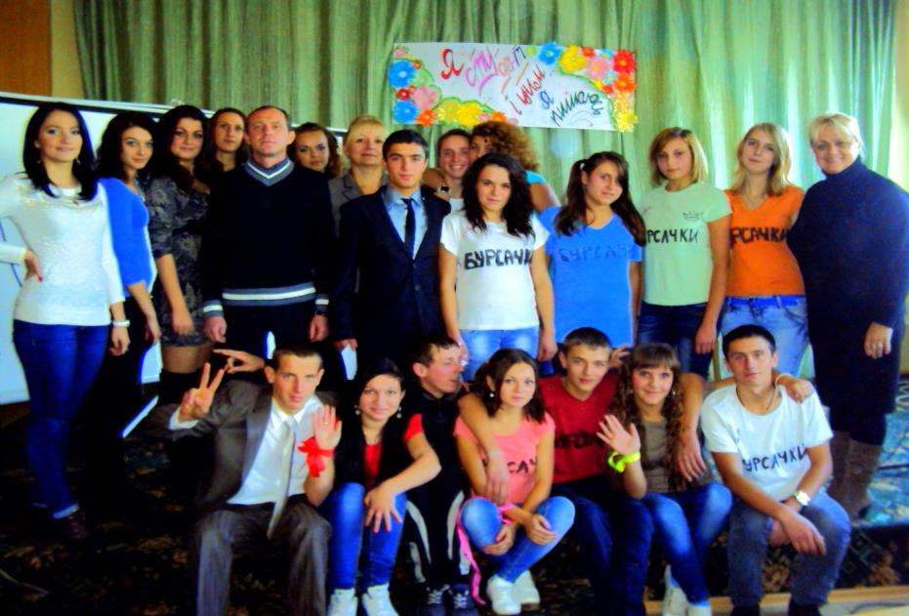
«Я студент - і я цим пишаюся»2012р

Slide 103
Брейн-ринг 2012 р.

Slide 104
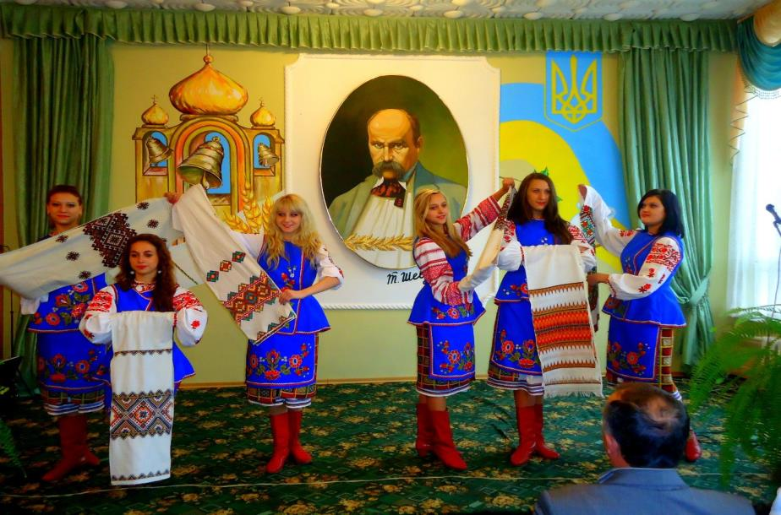
Батьківські збори 2012 р.

Slide 105
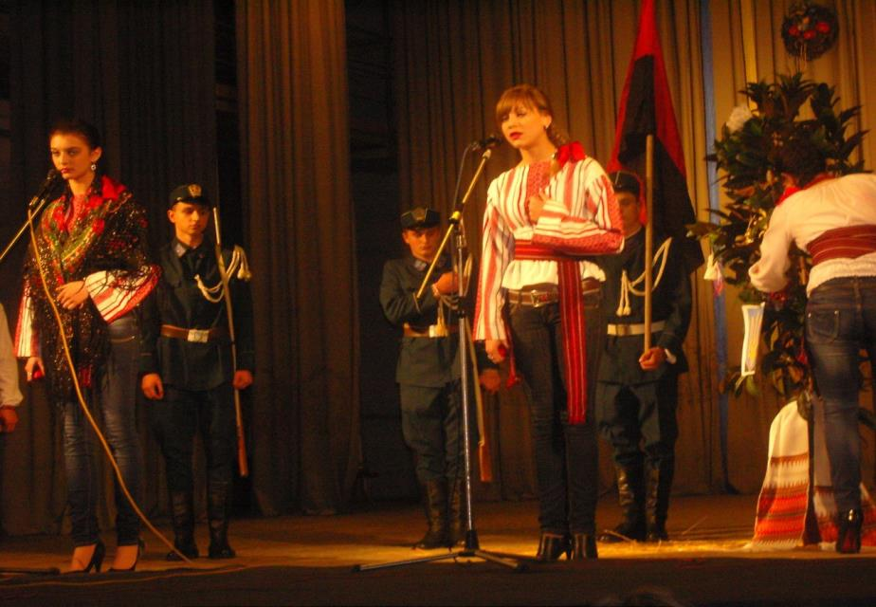
Фестиваль патріотичного спрямування.

Slide 106
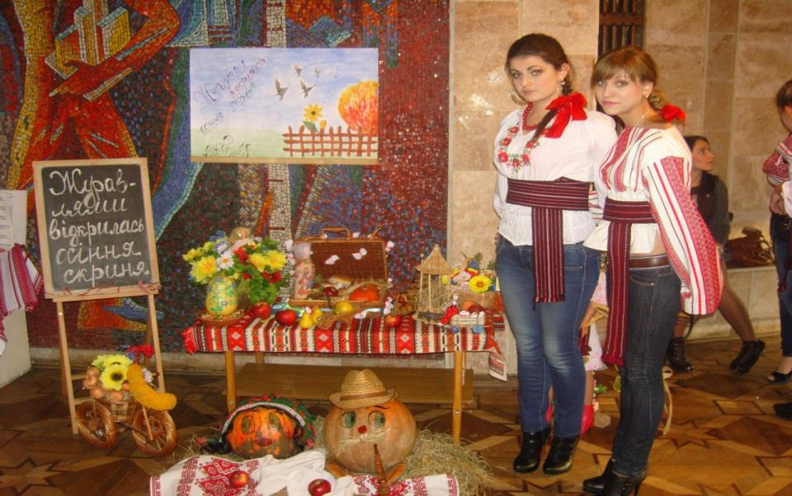
Фестиваль патріотичного спрямування. Наша виставка.2012 р.

Slide 107
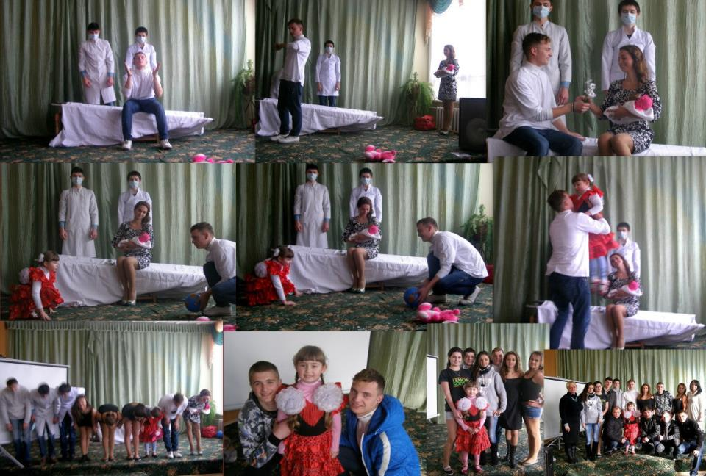
Пантоміма "Я обираю життя" ВІЛ-СНІД 2012р.

Slide 108
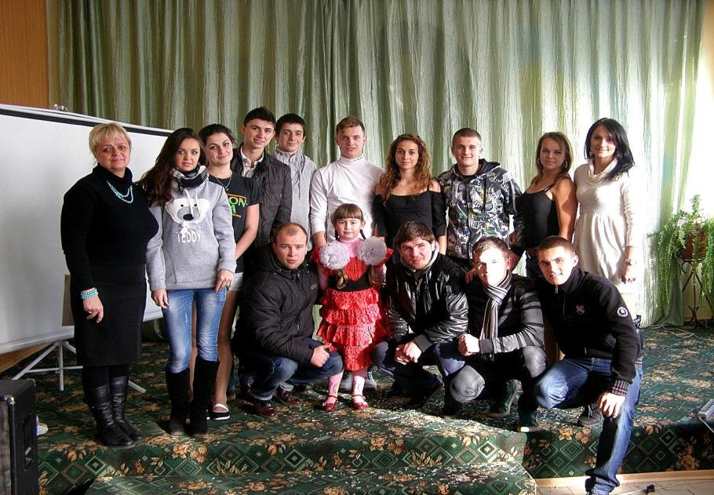
Пантоміма "Я обираю життя" ВІЛ-СНІД 2012р.

Slide 109
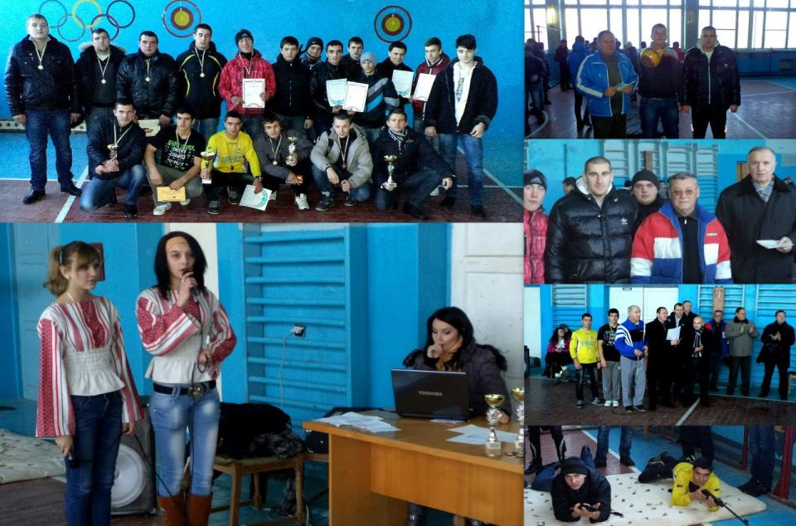
День збройних сил України 2012р.

Slide 110
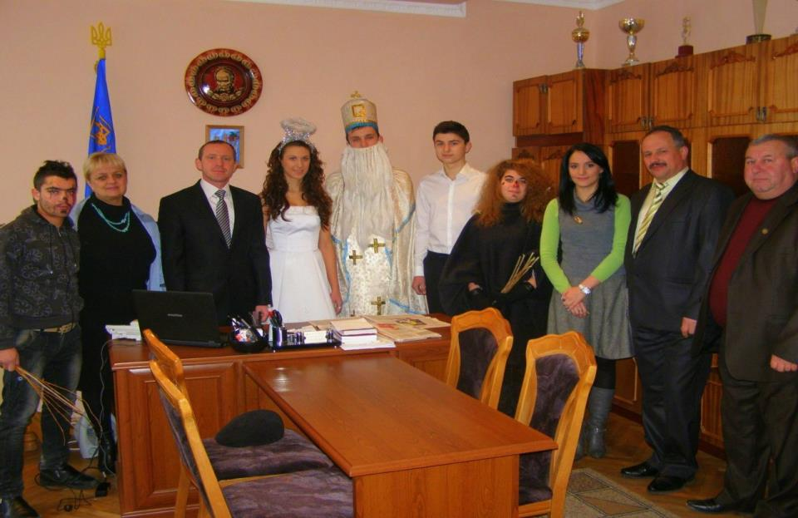
Миколая 2012 р.

Slide 111
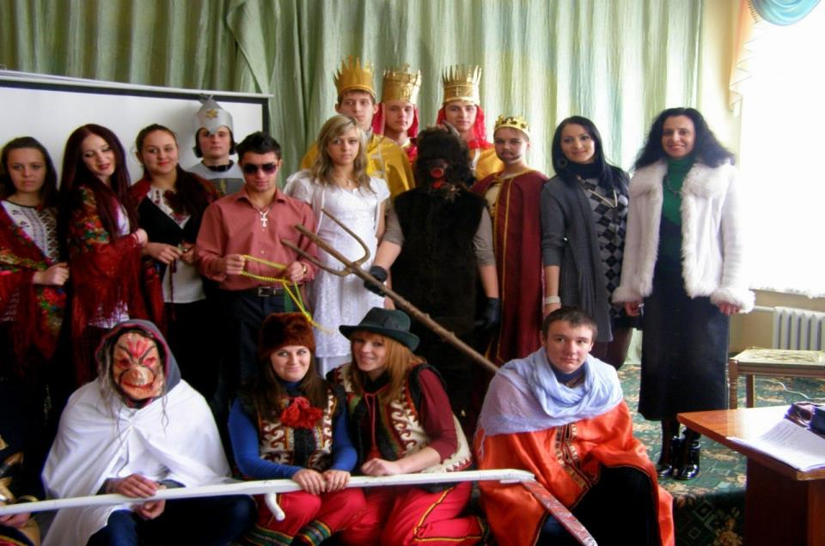
Вертеп 2012 р.

Slide 112
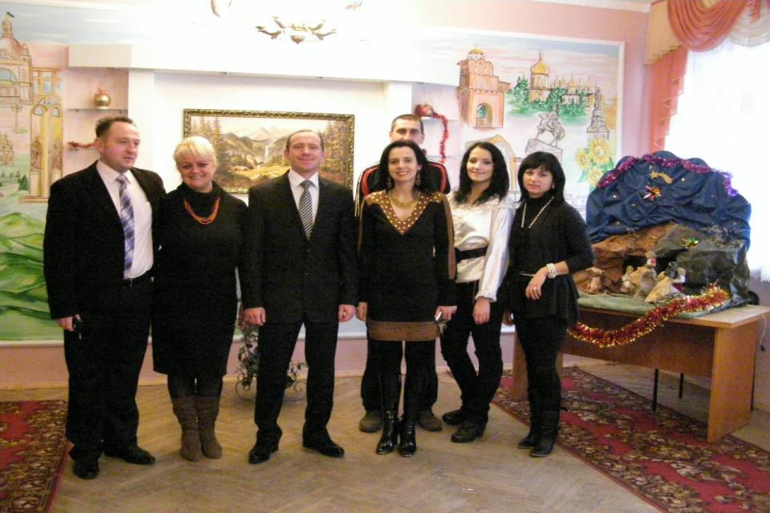
Святкування нового року 2012 р.

Slide 113
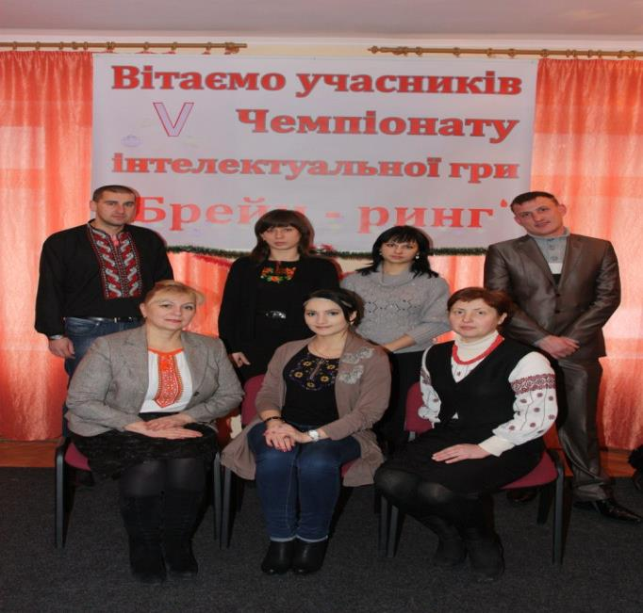
Інтелектуальний чемпіонат між педагогами області. 2013 р.

Slide 114
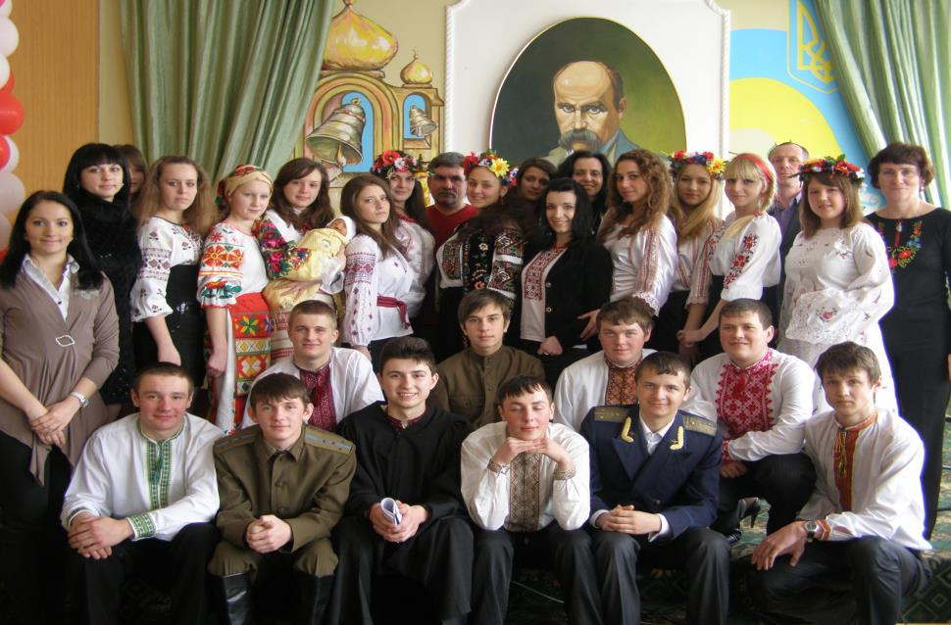
Шевченківський вечір 2013 р.

Slide 115
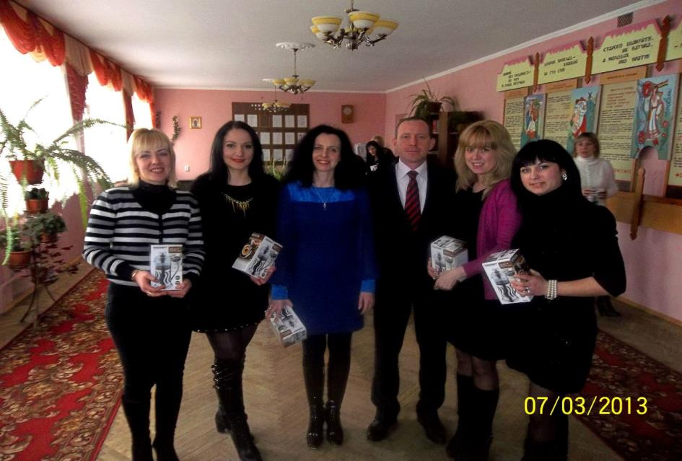
8 березня 2013р.

Slide 116
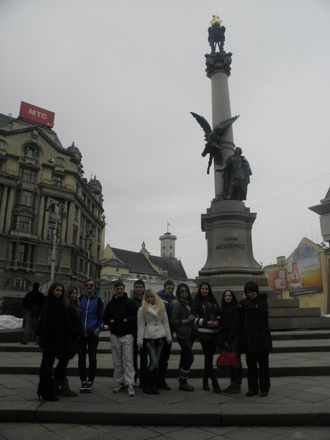
Екскурсія Львів 2013 р.

Slide 117
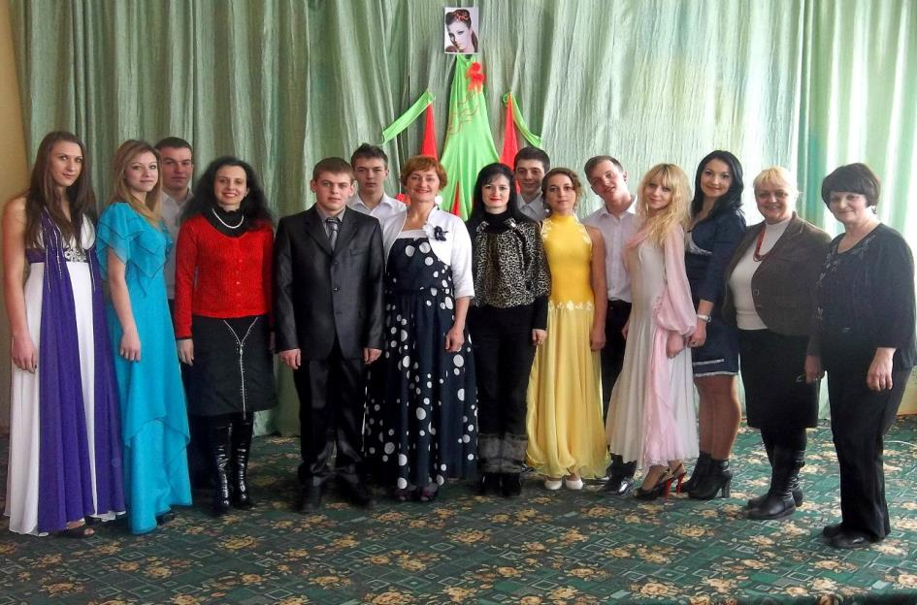
Вечір вальсу 2013 р.

Slide 118
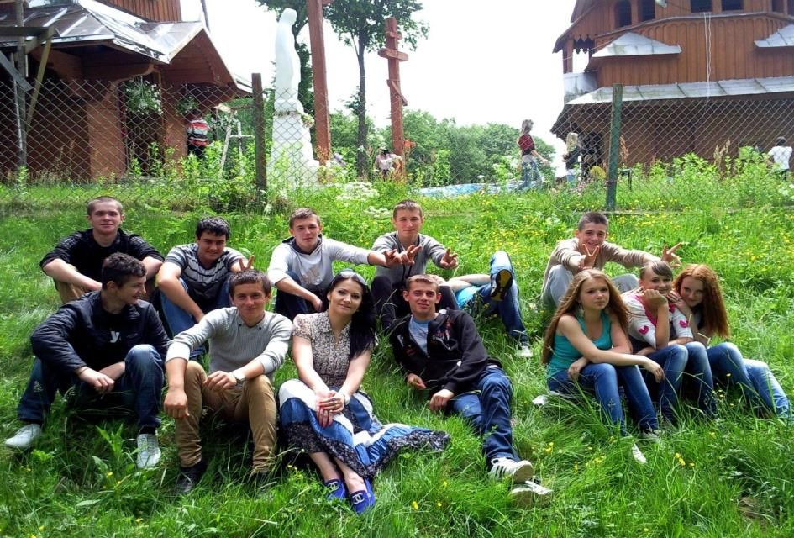
Проща 2013 р.

Slide 119
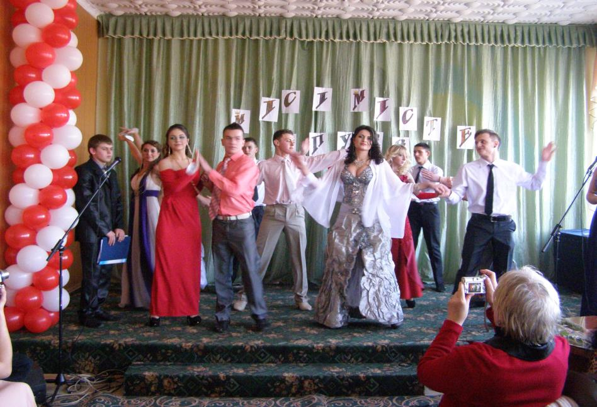
Міс і містер ВПУ № 8 2013р.

Slide 120
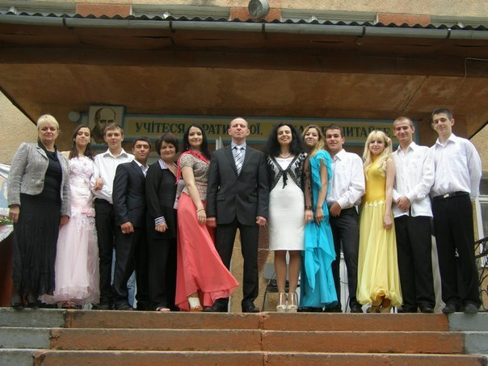
Останній дзвінок 2013 р.

Slide 121
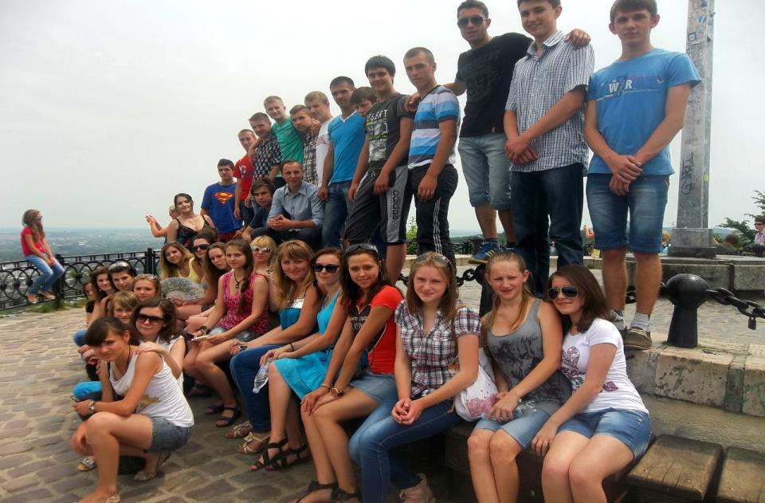
Високий замок. Львів 2013 р.

Slide 122
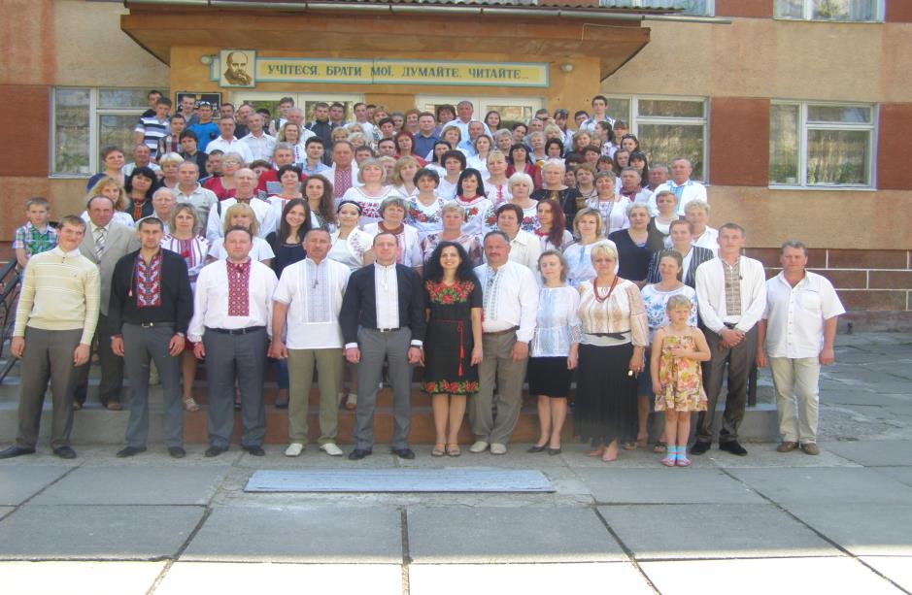
Посвячення фігури Матері Божої 2013р.

Slide 123
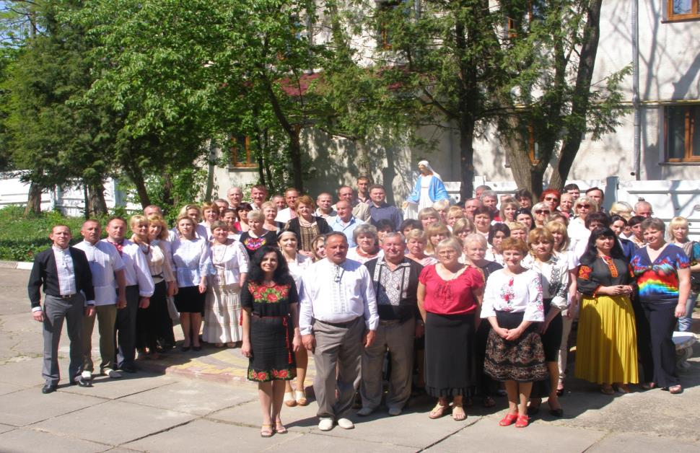
Посвячення фігури Матері Божої 2013р

Slide 124
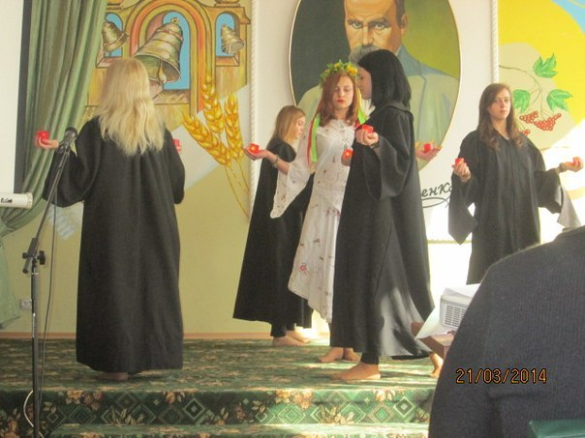
Шевченка 200-ліття 2014р.

Slide 125
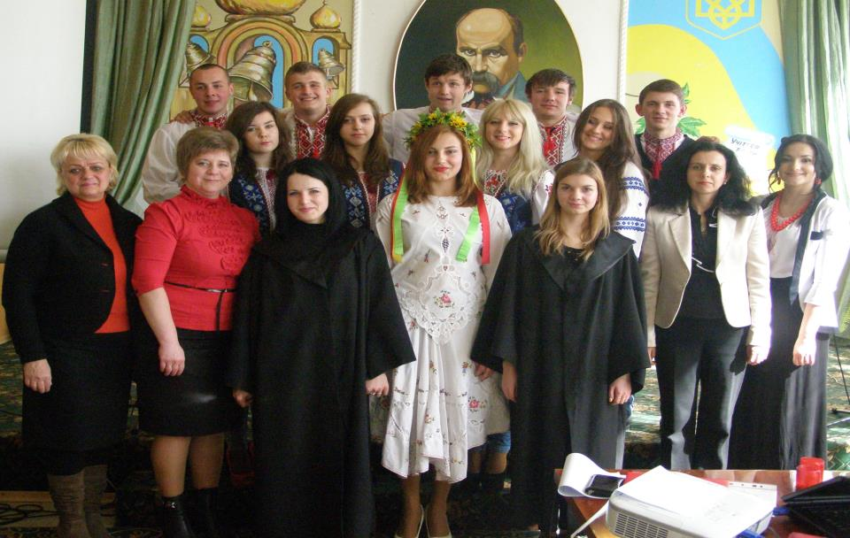
Шевченка 200-ліття 2014р.

Slide 126
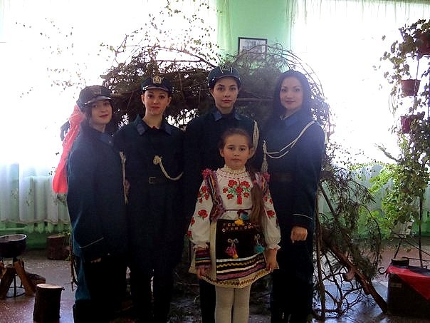
Жіноча чопа січового стрілецтва 2014 р.

Slide 127
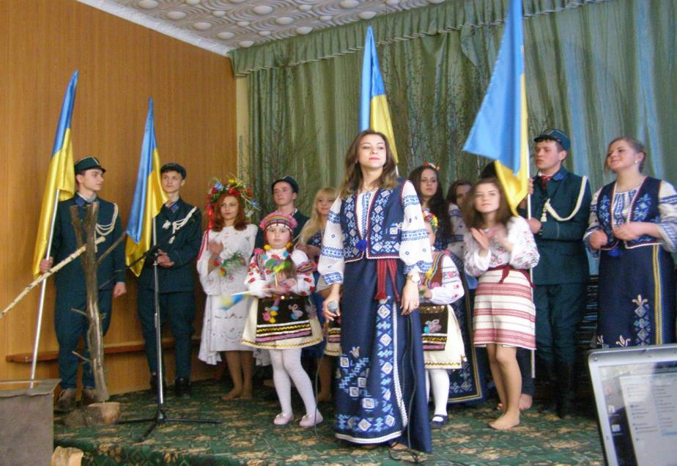
День державності 2014р.

Slide 128
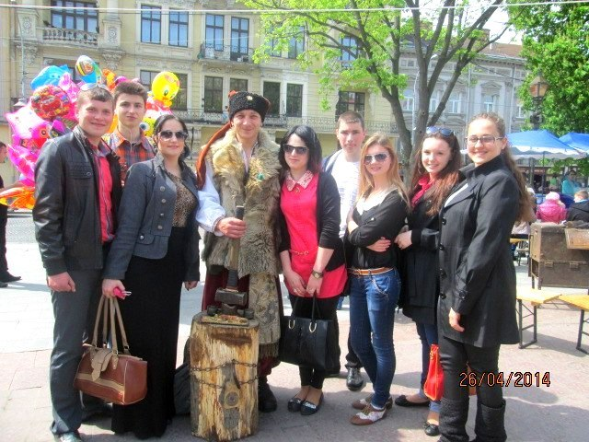
Ярмарка Львів 2014р.

Slide 129
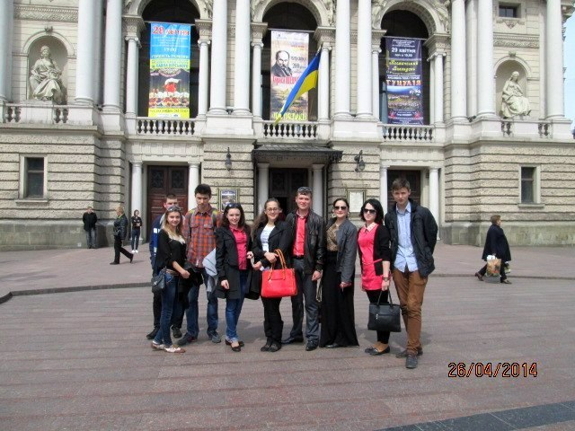
Ярмарка Львів 2014р.

Slide 130
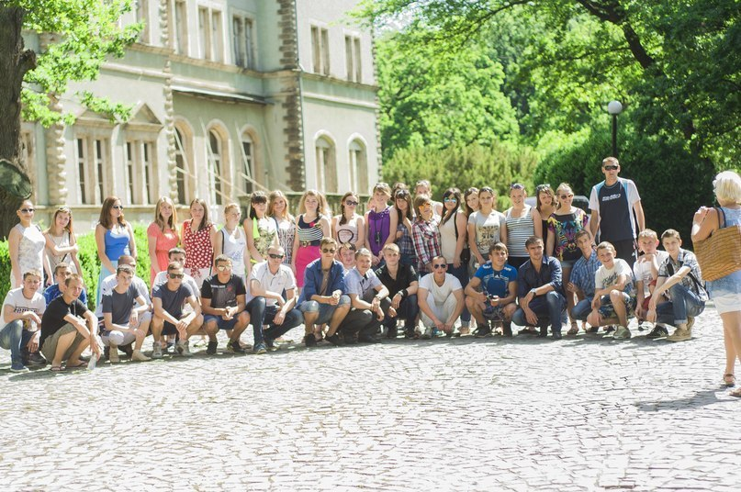
Закарпаття 2014 р.

Slide 131
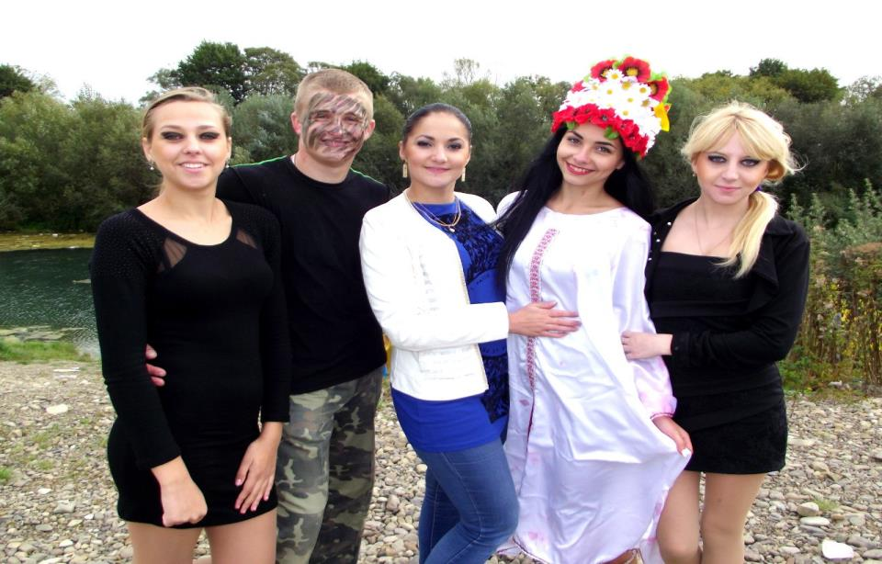
«Україна воскресне» 2014р.

Slide 132
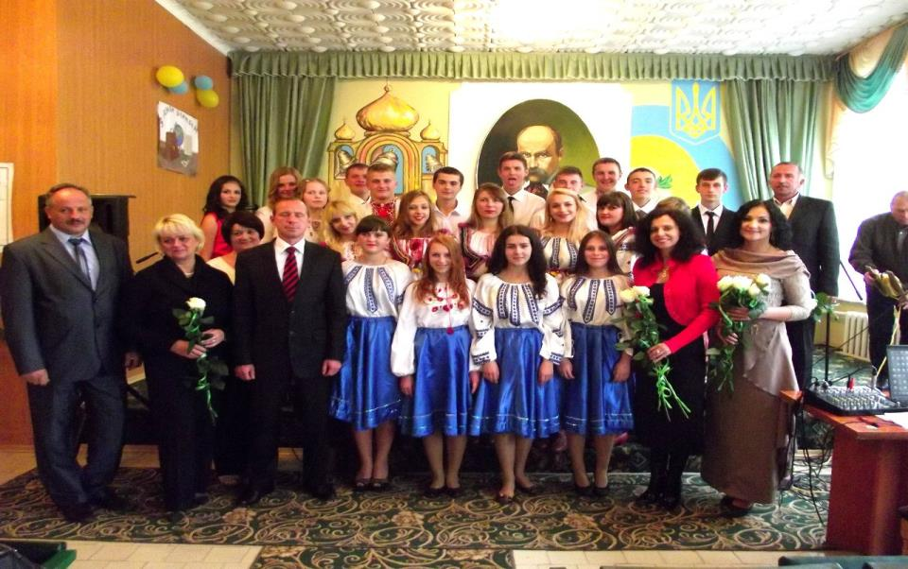
День твчителя 2014р.

Slide 133
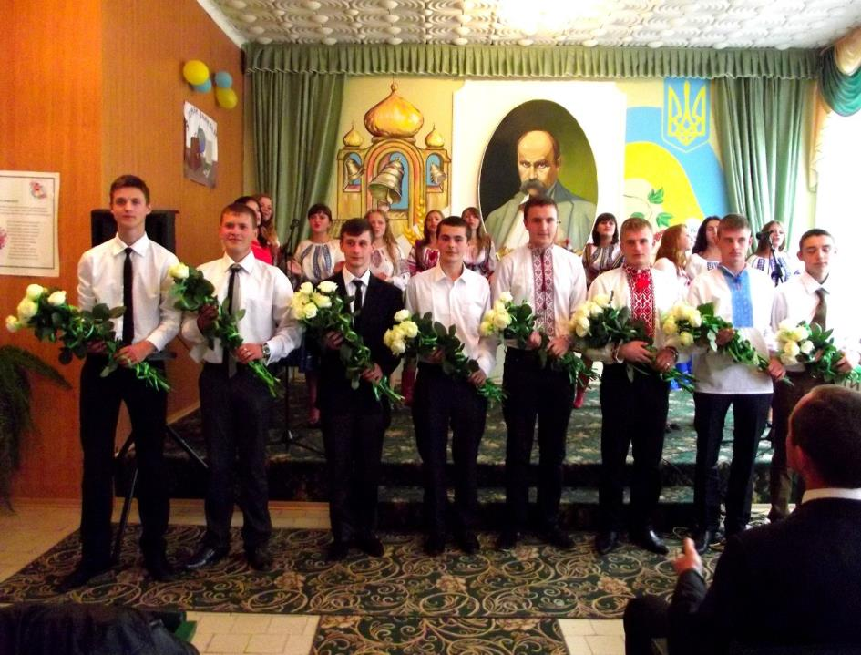

Slide 134
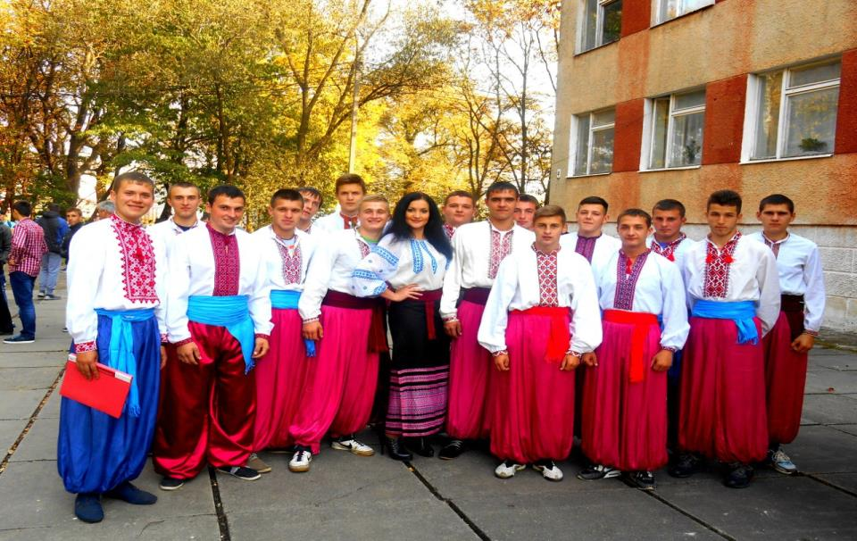
Козацькі забави 2014р.

Slide 135
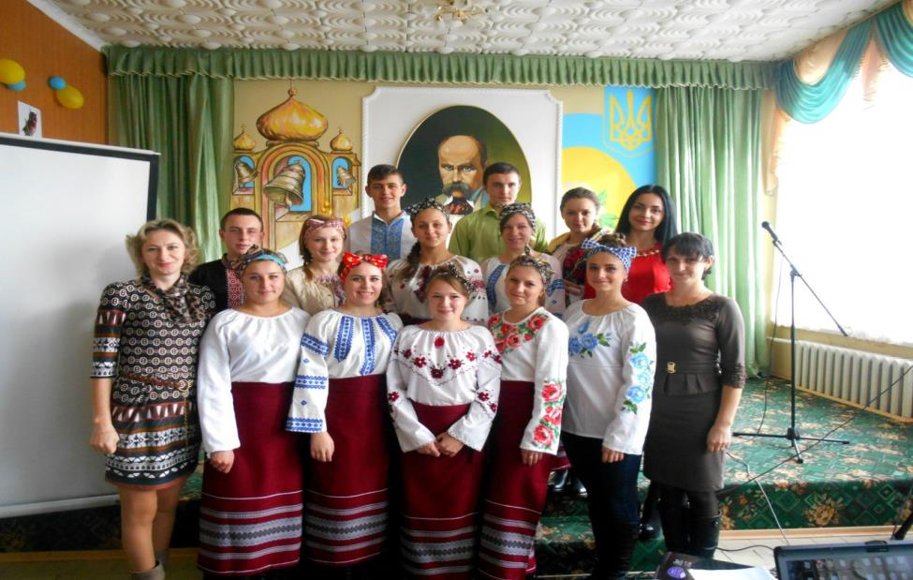
День туризму 2014р.

Slide 136
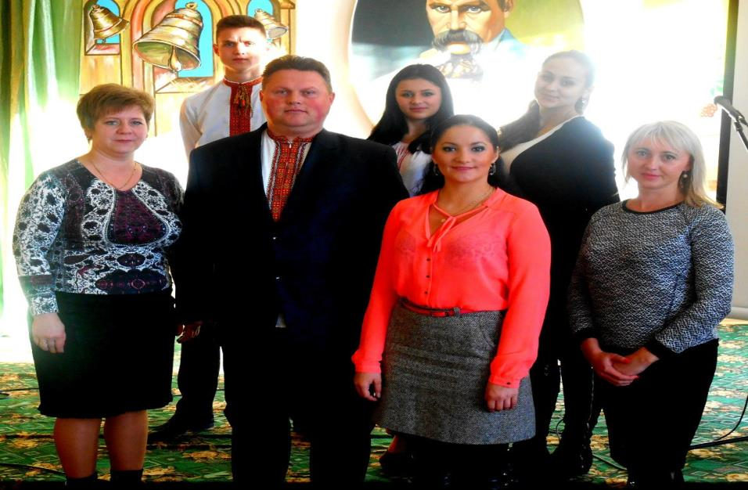
Революція гідності 2014р.

Slide 137
Батьківські збори 2014р.

Slide 138
Батьківські збори 2014р.

Slide 139
Батьківські збори 2014р.

Slide 140
День студента 2014р.

Slide 141
Ми училища дружна сім’я
Станьмо, друзі, плече до плеча,
Щоб відчути сердець наших стук.
Ми училища дружна сім’я,
Вчимо в ньому умілості рук.
Нам дано України наказ,
Щоб плекати мудрих і сильних,
Щоб духовності храми звести
І зажити в державі вільних.
Не затьмарять нам юності років,
Ми завжди молоді та веселі,
Вічні вогні добра і краси,
Радості світять у нашій оселі.
Бо училища восьмого честь –
Нам закон. В кожнім з нас є потреба.
Хай з наших відкритих вікон
Гімн цей лине до самого неба.
Л. Миськів

Slide 142
До нових зустрічей

